Slide 1



M6 – M12 desarrollo de una API con express
UF1
Profesor: Javier Salvador

Slide 2


¿Qué es EXPRESS?
Express es un framework de Node.js utilizado para crear aplicaciones web y API de manera rápida y sencilla. Se enfoca en simplificar el proceso de construir aplicaciones web al proporcionar un conjunto de funciones y herramientas que facilitan la creación de servidores HTTP y el manejo de rutas, peticiones, respuestas y middleware.
Express ofrece una estructura flexible que permite configurar y gestionar diversas funcionalidades de forma modular, lo que lo convierte en una opción popular para el desarrollo de aplicaciones web y API RESTful en Node.js. Su flexibilidad y su amplia comunidad de usuarios han contribuido a su popularidad dentro del ecosistema de desarrollo con Node.js.

Slide 3
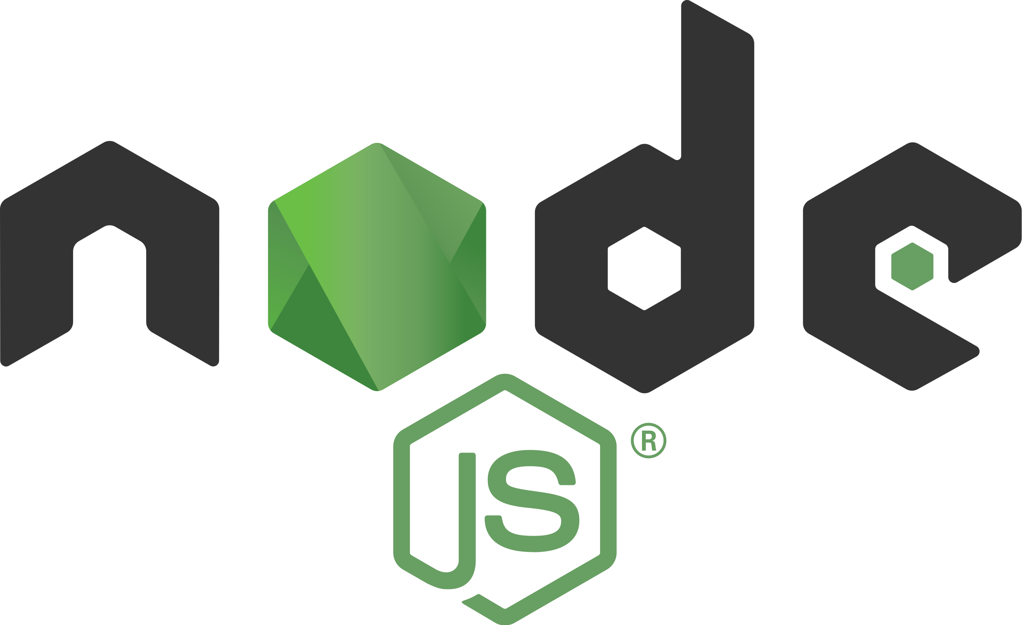
¿Qué es Node.js?
Node.js, conocido como Node, es un entorno de ejecución de código abierto, que permite ejecutar JavaScript del lado del servidor.
Node.js se ha vuelto muy popular en el desarrollo web por su capacidad para crear servidores web altamente escalables y rápidos, así como para construir aplicaciones de red y API (Interfaz de Programación de Aplicaciones). Además, su ecosistema de paquetes a través de npm (Node Package Manager) ofrece una amplia gama de módulos y librerías que facilitan el desarrollo de aplicaciones en JavaScript.

Slide 4

¿Qué es NPM?
npm significa "Node Package Manager" (Administrador de Paquetes de Node). Es una herramienta que permite gestionar las dependencias de software en proyectos de JavaScript con Node.js. npm permite instalar, compartir y distribuir fácilmente módulos o paquetes de código, facilitando el desarrollo de aplicaciones al acceder a una amplia variedad de librerías de código abierto.

Slide 5
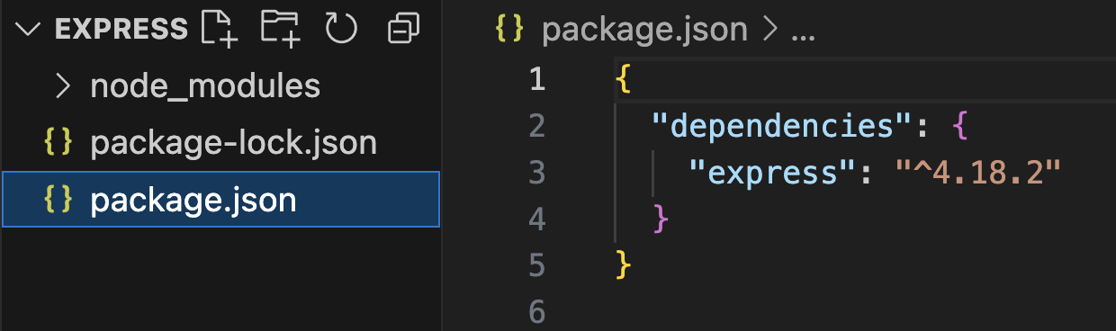
INSTALACIONES PREVIAS
Instalamos node.js, descargándolo directamente de su web. La instalación de node instal·la de forma automàtica npm. https://nodejs.org/en/download/
Creamos una carpeta donde vayamos a disponer de nuestro proyecto de API
Abrimos dicha carpeta en Visual Studio Code, y desde allí, a través de una ventana de terminal, instalamos:
Express: npm install express
MySQL(en caso de que nuestra BDD sea MYSQL): npm install mysql2
PostgreSQL (En caso de que nuestra BDD sea PostgreSQL): npm install pg
Creamos un proyecto nuevo de express, desde la ruta de la carpeta creada en el punto 2: npm init -y

Slide 6
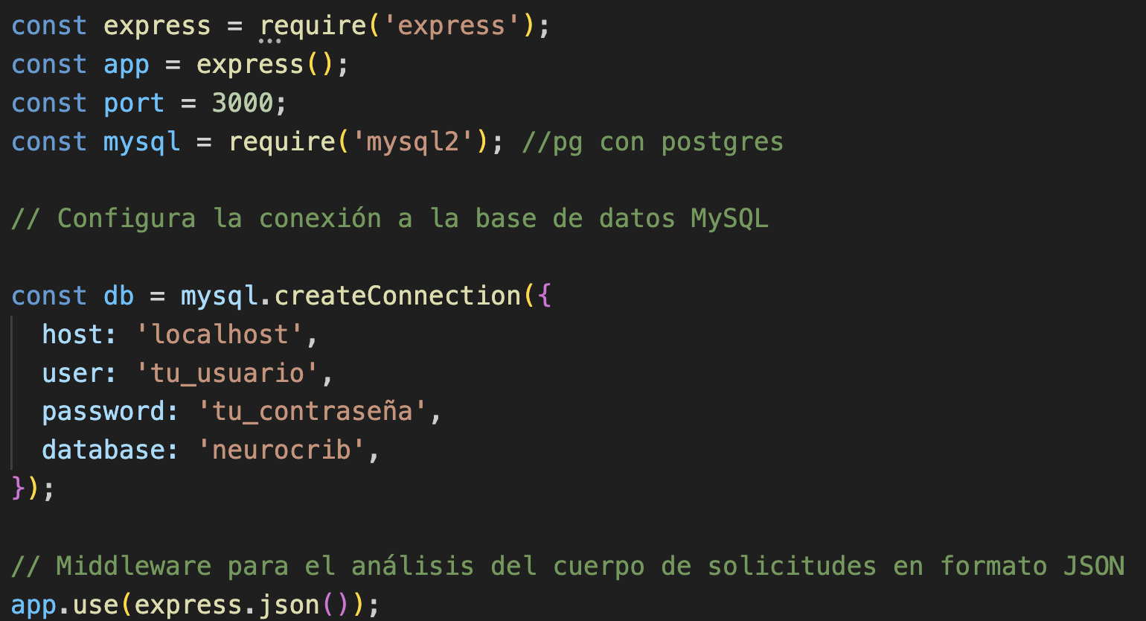
CREACIÓN DE LA API: CONFIGURACIÓN

Slide 7
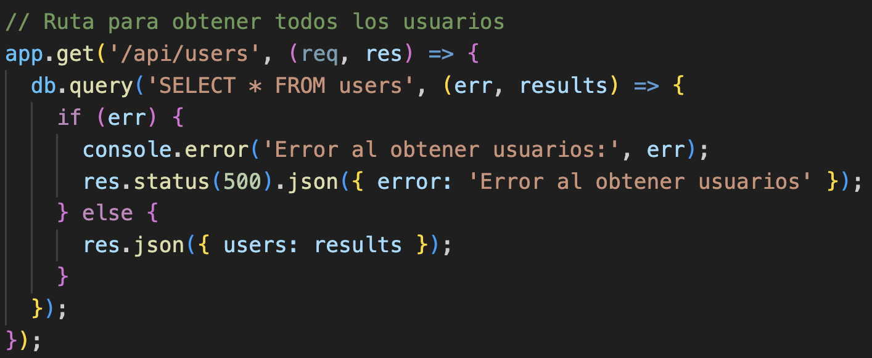
CREACIÓN DE LA API: SERVICIO GET
Endpoint al que accederán los usuarios
Datos de la recepción de la petición
Resultado de la petición
Consulta a la BDD
Resultado de la consulta
Error al hacer la consulta
Cuerpo del JSON devuelto
Nombre de la clave del objeto devuelto

Slide 8
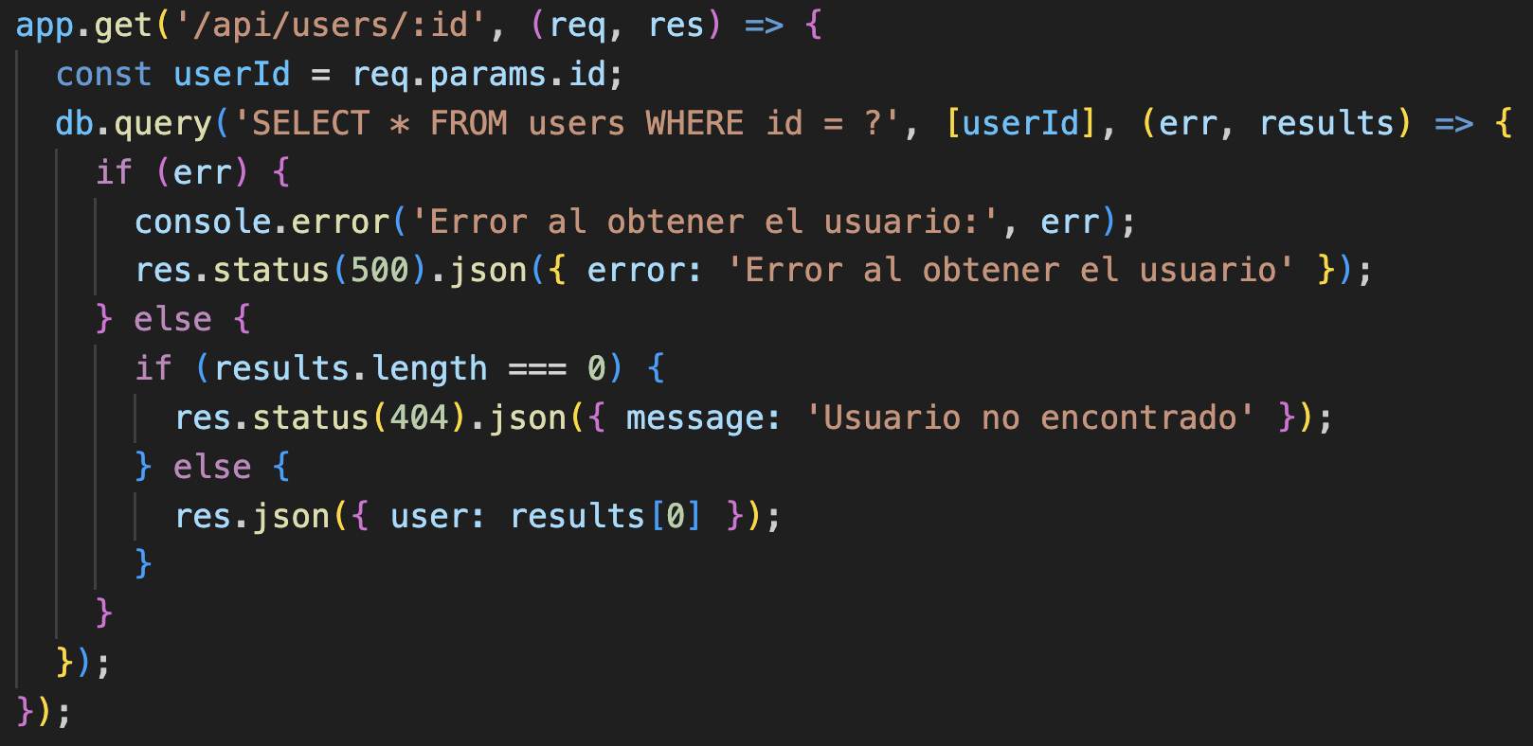
CREACIÓN DE LA API: SERVICIO GETBYID
Endpoint al que accederán los usuarios
Valor a cambiar por el ? en la consulta
Si la consulta se hace pero no devuelve nada.
Cuerpo del JSON devuelto
Nombre de la clave del objeto devuelto

Slide 9
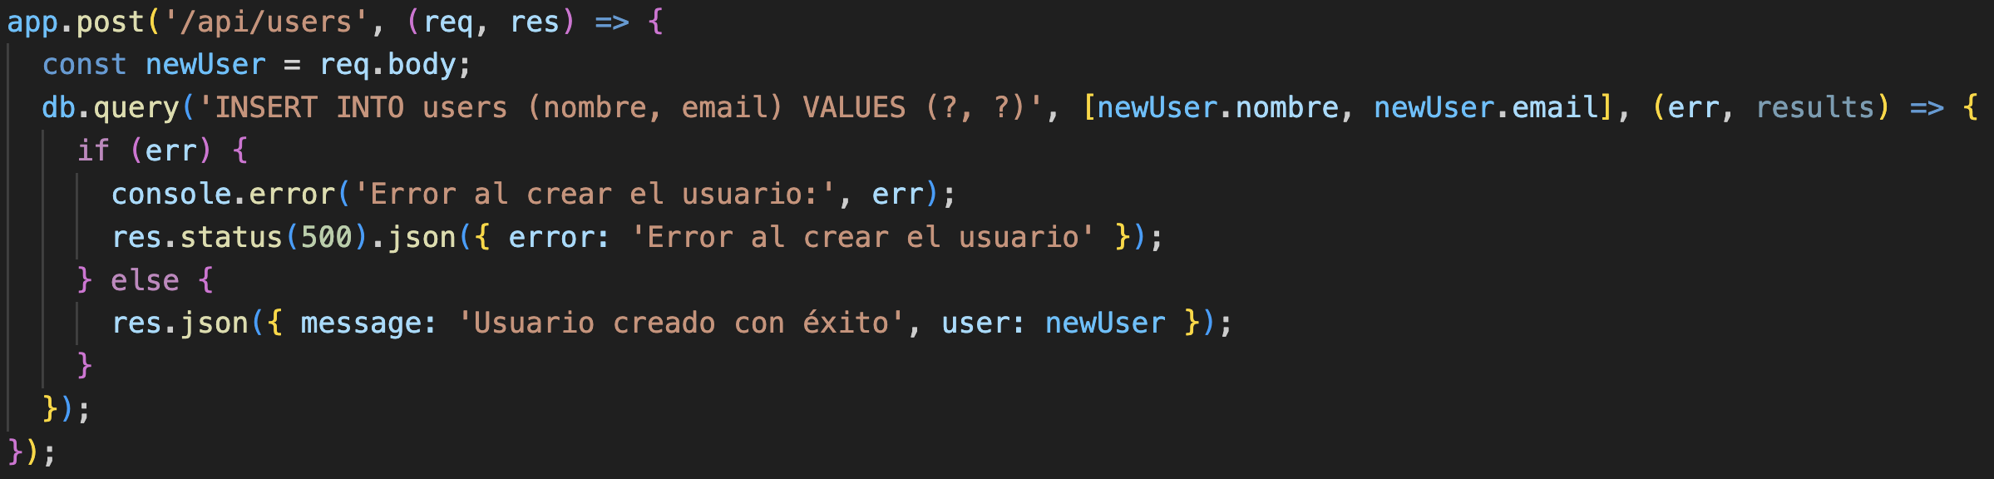
CREACIÓN DE LA API: SERVICIO POST
Instrucción de Insert
Devuelve el usuario insertado y un mensaje de éxito

Slide 10
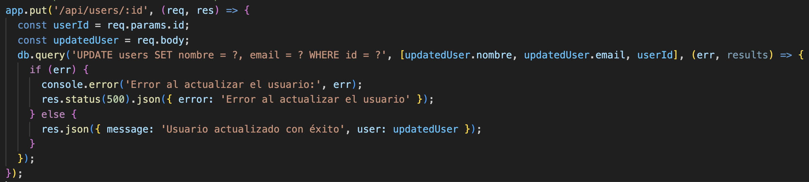
CREACIÓN DE LA API: SERVICIO PUT
Instrucción de Update
Devuelve el usuario actualizado y un mensaje de éxito

Slide 11
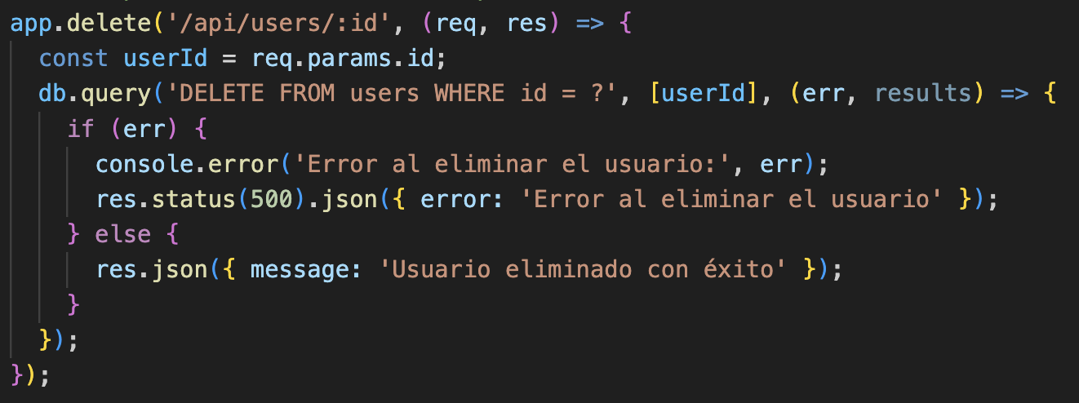
CREACIÓN DE LA API: SERVICIO delete
Instrucción de delete
Devuelve un mensaje de éxito si va bien

Slide 12
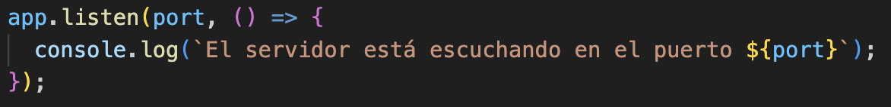
CREACIÓN DE LA API: SERVICIO LISTENER
Para lanzar la API, ejecutaremos el script con el nombre que le hayamos dado desde terminal, con node.

